Slide 1
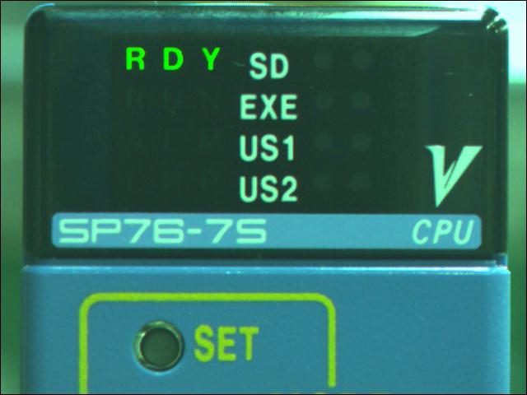
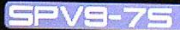
LED검사 1
1. RDY 점등 확인
2. Filter 형명 확인

